Slide 1
Elastos平台下软件调试与调试扩展技术的研究
答辩人：张捷
导师：陈榕
2009年3月10日

Slide 2
课题研究背景
嵌入式软件的开发往往要受多种因素的制约，因为嵌入式系统本身不具备自举开发能力，必须有相关工具和环境的支持才能进行开发。
Elastos交叉开发工具（Elastos Cross Development Kit）简称为XDK，其定义涵盖了交叉编译、模拟仿真、测试及调试等一整套开发环境。

Slide 3
课题研究背景
在Elastos XDK中调试工具占有重要的地位。事实上，调试器是开发人员使用频率最高的工具之一。
围绕整个嵌入式系统的开发周期，选择适当的调试工具与制定合理的调试机制显得非常重要。

Slide 4
交叉调试技术
调试器和被调试程序运行在不同的计算机上（远程调试）。调试器一般运行在Host端，而被调试程序运行在Target端。
调试器通过某种通信方式与Target端建立联系。通信方式可以是串口、并口、网络等。
一般在Target上有调试器的某种代理（Agent）。这种代理能与调试器配合一起完成相关调试操作。代理可以是某种软件，也可以是某种支持调试的硬件。
虚拟机也是一种Target。利用虚拟机开发时，似乎调试器和被调试程序都运行在Host上，但远程调试的本质没有变化：对被调试程序的调试需要通过虚拟机代理，而非直接使用Host的操作系统的调试支持 。

Slide 5
交叉调试技术
target端无操作系统：
ROM Monitor 、ROM Emulator 、ICE 、OCD (ARM JTAG)
target端有操作系统时
stub
  实质是用软件接管目标系统的全部异常处理（exception handler）及部分中断处理，在其中插入调试端口通信模块，与主机的调试器交互。

Slide 6
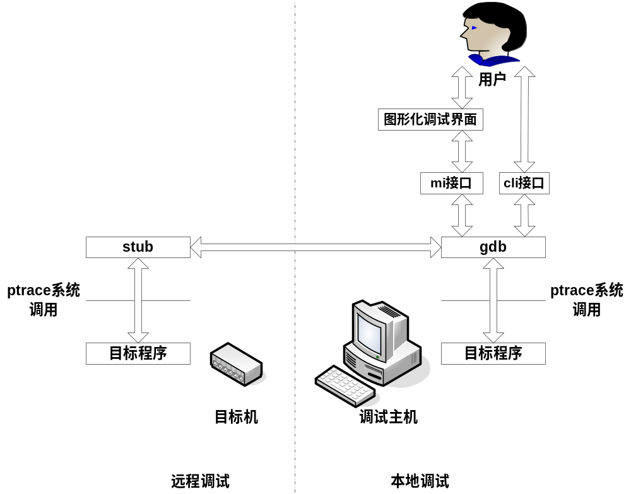
GDB在Linux下

Slide 7
Elastos平台下调试器选用GDB
开源
各种机制完善
RSP协议

Slide 8
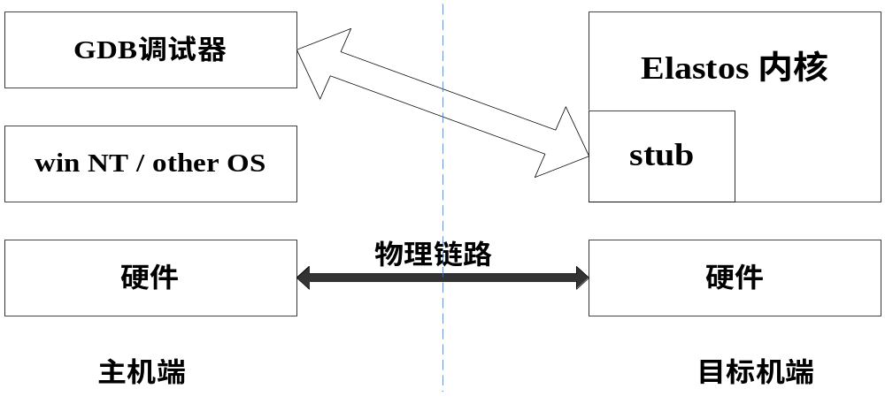
内核调试

Slide 9
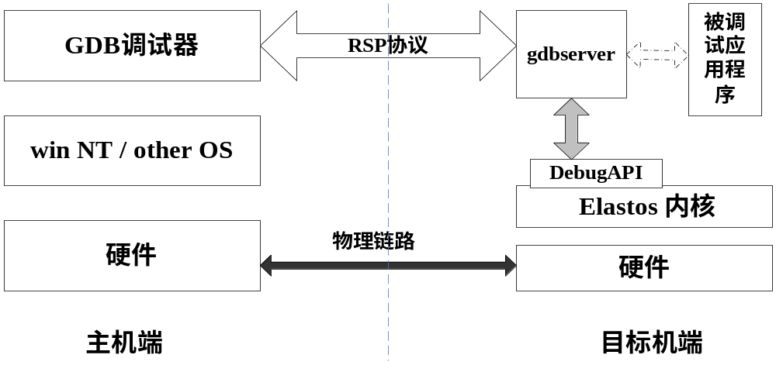
应用程序调试

Slide 10
应用程序调试
多逻辑通道 同时进行多个调试
DebugAPI
  AttachActiveProcess
  DetachActiveProcess
  ContinueDebugEvent
  WaitForDebugEvent
  GetThreadContext
  SetThreadContext
  ReadProcessMemory
  WriteProcessMemory
  SetBreakPoint （GDB中设置断点功能不需要用此）

Slide 11
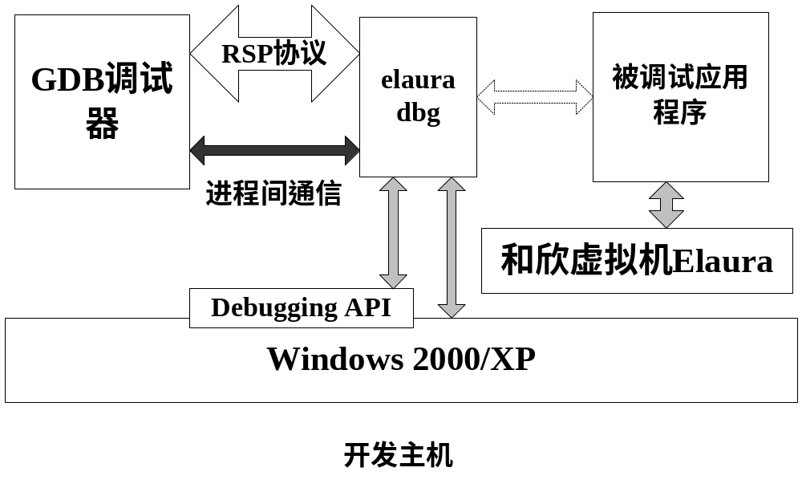
调试运行在虚拟机上的应用程序

Slide 12
应用程序调试的两种启动方式
通常方式：
target: >eladbg.exe HelloWorld.exe
或>eladbg.exe --attach pid
host GDB:
>target remote 192.168.0.2:1234 （假设采用socket连接方式，目标机ip为192.168.0.2，端口为1234）

Slide 13
应用程序调试的两种启动方式
DebuggerHandler中 :
    IEvent *pEvent;
    ECode ec = DzFindService(L"dhandler",
    (IInterface **)&pEvent);
    if (FAILED(ec)) {……}
    Thread *pThread = GetCurrentThread();
    pEvent->Notify((Int32)GetCurrentProcess() & 0x7FFFFFFF);
    pThread->Suspend();
    pEvent->Release();

Slide 14
应用程序调试的两种启动方式
用户态的Agent :
    ec = pEvent->Wait(&wr, &es);
    if (FAILED(ec) || wr != WaitResult_OK) {……}
    printf("\nthe debugee pid is %d", es);
    CThread::Sleep(10000, NULL);
    pEvent->Release();
    wchar_t args[32];
    swprintf(args, L"--attach %d", es);
    ec = CProcess::New(L"eladbg.exe", args, NULL);

Slide 15
远程异步阻停与挂起中断
中断到调试器 ：
1、初始断点
2、编程时加入断点
3、通过调试器设置断点
如果希望被调试进程立刻中断到调试器，比如按一个热键（Ctrl＋C）就中断下来，那么此3种方法就不适用

Slide 16
远程异步阻停与挂起中断
根据用户的即时需要而将被调试进程中断到调试器的功能通常称为异步阻停（Asynchronous Stop），在远程调试中称远程异步阻停
Windows 的做法
远程中断线程（Remote Breakin Thread）
XP新加的API：DebugBreakProcess

Slide 17
远程异步阻停与挂起中断
为什么不采用Windows 的做法
在Elastos下实现这一功能采用的方式是在被调试进程的现有线程中触发断点，利用的是DebugAPI SetBreakPoint。
它的基本原理是通过取当前线程的上下文（利用GetThreadContext）得到程序指令寄存器（PC）的值，并在这个值指向的代码处写入断点，亦即用0xCC替换原来的一个字节。一旦此断点被触发，调试器会清除断点并恢复PC指向字节的原始值。

Slide 18
远程异步阻停与挂起中断
不适用的情况
挂在内核态，Hang in Kernel
挂起中断（Breakin by Suspend）方式：
强行将被调试进程的所有线程挂起，然后进入一种准调试状态

Slide 19
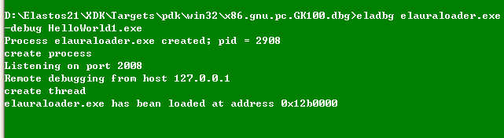
独立文件系统的调试问题
独立的文件系统
壳进程elauraloader.exe
调试事件LOAD_DLL_DEBUG_EVENT

Slide 20
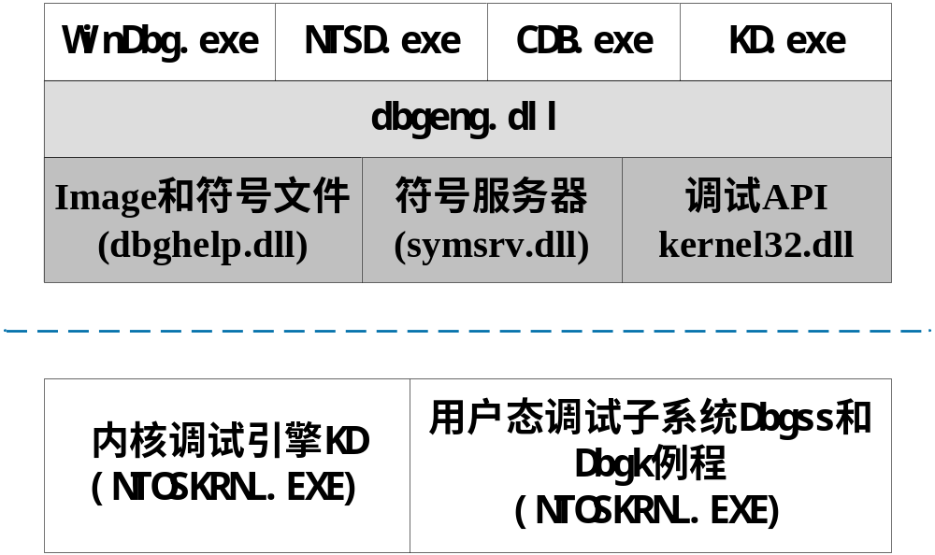
调试扩展技术
WinDBG的调试扩展技术
调试引擎dbgeng.dll

Slide 21
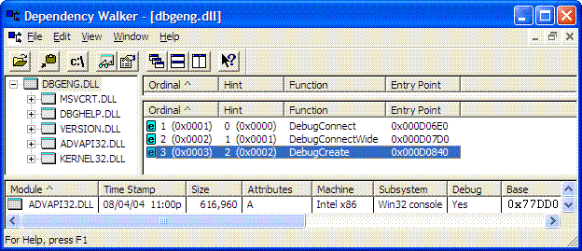
如图，DebugCreate用于创建一个本地调试引擎提供的服务接口，DebugConnect用于获取一个远程调试引擎提供的服务接口

Slide 22
调试扩展技术
WinDBG的三种扩展方式：
1、DbgEng扩展 接口形式
2、WdbgExts扩展 函数形式
3、EngExtCpp扩展 类派生形式
我们借鉴了第一种
引擎模块用接口的方式为上层提供服务，这与Elastos中多数系统服务模块的设计理念是一致的。
Notes:
基类是ExtException

Slide 23
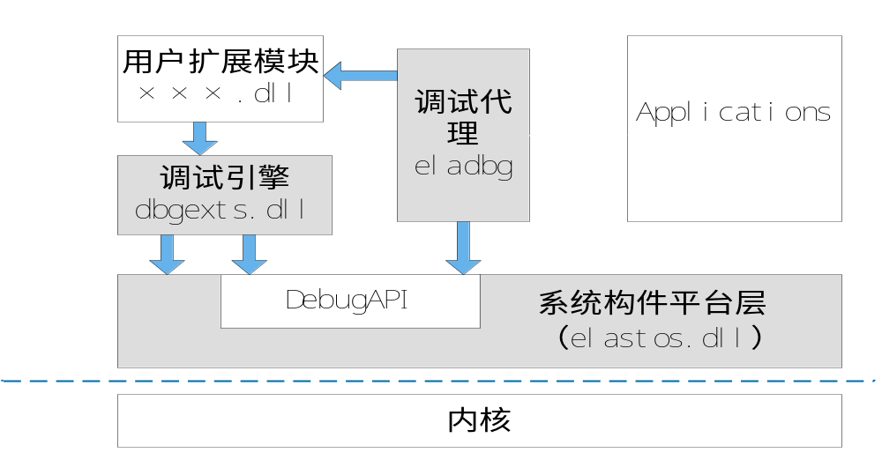
调试扩展技术
调试引擎模块dbgexts.dll本身的向下接口调用具有很大的灵活性，只要愿意的话，内核能够提供的相关服务都可以被它利用上。
Notes:
基类是ExtException

Slide 24
dbgexts.car的代码（部分）如下：
module http://www.kortide.com.cn/dbgexts.dll
{
importlib(“elastos.dll”);
interface IDebugClient (
方法1；
方法2；
……
); // 提供对调试引擎自身的及运行时环境的管理
interface IDebugControl (
……
); // 提供对调试操作的控制，如断点、异常处理等
interface ……//其它接口定义
[singleton]
class CDbgExts {
interface IDebugClient;
interface IDebugControl;
inteface ……
}
}
接口IDebugClient为主接口，其它接口均由此接口Probe而来。

Slide 25
调试扩展技术
通信的问题
改造RSP协议
！load mydata
！mydata.help
IModule::GetProcAddressByName
！unload mydata
Notes:
基类是ExtException

Slide 26
调试扩展实际使用：Elastos的死锁检测
Elastos内提供了四种内核同步对象：Mutex、Condition、ReaderWriterLock和Event，它们工作于内核模式下。
另外还有两种工作在用户模式下的CriticalSection 与互锁函数（Interlocked Functions）
Elastos中的死锁多与同步对象有关
以CriticalSection为例：

Slide 27
死锁举例：
CRITICAL_SECTION cs;
IMutex *pMutex; // 全局Mutex对象接口
void main()
{
EzInitializeCriticalSection(&cs);
// 创建一个Mutex内核对象
EzCreateMutex(&pMutex);
IThread *p1, *p2; // 线程对象接口
// 创建并执行第一个线程
EzCreateThread(ThreadFunc1, (void *)NULL, 0, &p1);
// 创建并执行第二个线程
EzCreateThread(ThreadFunc2, (void *)NULL, 0, &p2);
EzDeleteCriticalSection(&cs); // 释放cs
p1->Release(); // 释放第一个线程
p2->Release(); // 释放第二个线程
pMutex->Release(); // 释放Mutex
}
void ThreadFunc1(void *pArg)
{
EzEnterCriticalSection(&cs);
EzSleep(1000); // 等待1000个时间片
pMutex->Lock();
pMutex->Unlock();
EzLeaveCriticalSection(&cs);
}
void ThreadFunc2(void *pArg)
{
pMutex->Lock();
EzSleep(1000); // 等待1000个时间片
EzEnterCriticalSection(&cs);
EzLeaveCriticalSection(&cs);
pMutex->Unlock();
}

Slide 28
调试扩展实际使用：Elastos的死锁检测
目前我们在遇到死锁时采用的策略是：能够检测出死锁并找到引发死锁的原因。
这对智能手机应用的开发而言是合适的。
在资源本身的互斥性和不可抢占性不可更改的情况下，环路等待条件是我们最想要检测出来并修正的。

Slide 29
调试扩展实际使用：Elastos的死锁检测
考虑到对Critical Section的使用有可能不进入内核模式，我们要求线程在占有（进入）一个CS后主动提供必要的信息给内核
这些信息至少应包括：
1、该占有线程的ID
2、该CS内部使用的一个Event对象的信息（CS通过内核Event对象阻塞与唤醒请求线程，因此在内核中此Event就代表CS）

Slide 30
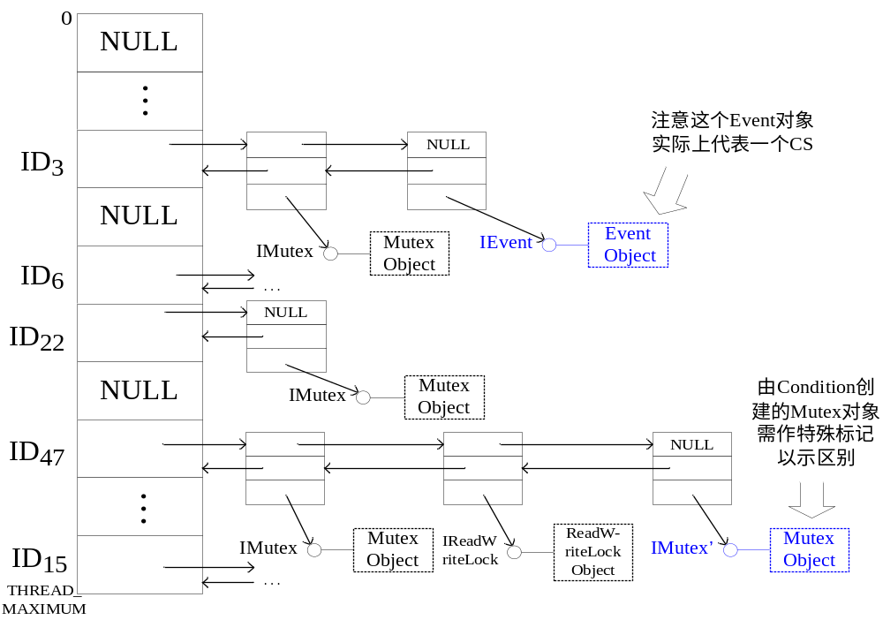
死锁检测的数据结构：

Slide 31
死锁检测的算法：
1、信息采集。每当线程完成一次对同步对象的占有，都会将本线程的ID以及该同步对象的接口指针作为结点传给内核。内核Hash这个ID找到结构中对应表项，将结点插入到该表项的已占有链表中。同样每当释放一个同步对象也要在已占有链表中删除相应结点。
2、查找环路。我们将查找函数放入内核调试程序（Kernel Debugger）内，只有在程序运行出现僵死后进Debug才能启动查找，这样做不会影响运行正常的程序。查找算法的形式化描述如下：

Slide 32
（1）任取一个当前线程，获取其ID0以及它正在等待的同步对象接口指针，若无正在等待同步对象，转(6)；否则转(2)。
（2）将进程ID0，等待同步对象类型，等待同步对象接口指针三项放入局部数组前三项。
（3）依据刚得到的等待对象的同步接口指针，检索上述数据结构，得到此对象的占有者线程ID1，放入局部数组。
（4）向前回溯局部数组，若有ID2值等于刚得到的ID1，标记ID2位置并调用输出环路函数，正确返回后转(6)；否则转(5)。
（5）获取ID1线程正在等待的同步对象接口指针，若无正在等待同步对象，转(6)；否则将等待同步对象类型与此接口指针放入局部数组，转(3)。
（6）重复步骤(1)，直到已取完当前所有线程。

Slide 33
输出结果如下：
threadID:800107 output：
$DeadLock$ threadID:800107 －> MUTEX ==> threadID:901352 －> CRITICAL_SECTION ==> threadID:800107 $DeadLock$
threadID:901352 output：
$DeadLock$ threadID:901352 －> CRITICAL_SECTION ==> threadID:800107 －> MUTEX ==> threadID:901352 $DeadLock$

Slide 34
调试扩展实际使用：Elastos的死锁检测
对本章中介绍的死锁检测技术的使用，实际已经包含在Elastos下的调试扩展模块deadlock.dll中。因为含有算法的检测函数与数据结构均存在于内核，故通过内核伪驱动方式向用户态下的调试扩展引擎提供一个接口，调试扩展引擎封装对这个接口的调用并将其提供给上层模块deadlock.dll。
deadlock.dll按标准调试扩展模块的规则写成，可在正常调试过程中的任何时刻装载，通过扩展命令对当前系统进行死锁检测。

Slide 35

谢谢！

